Slide 1

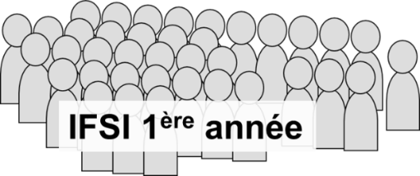



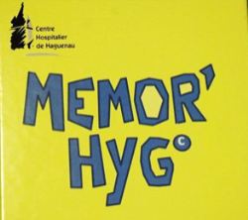
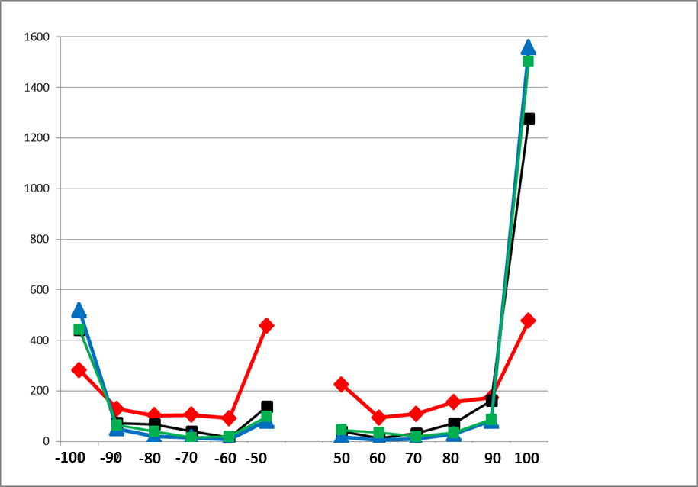
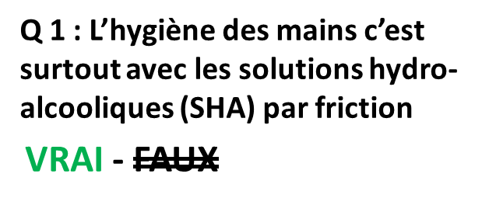
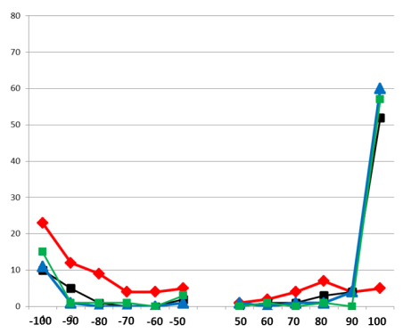
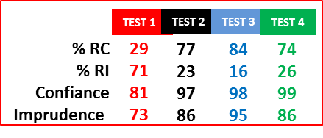
XXX° Congrès National Société Française d’Hygiène Hospitalière . Strasbourg juin 2019
Mesurer la pertinence d’un jeu de mémoire en complément des outils pédagogiques classiques pour l’apprentissage des bases de l’hygiène hospitalière
Olivier Meunier¹, Dieudonné Leclercq²,
Hervé Untereiner³, Christine Vergnes³
1- EOH – 3-IFSI - CH Haguenau - 67504 Haguenau Cedex
2- Faculté de psychologie et éducation, Université de Liège, Belgique
Des jeux sérieux sont proposés pour compléter les formations pour l’aspect ludique original souvent apprécié par les étudiants. Pour nos formations continues, nous utilisons
un « jeu de mémoire » le Mémor’Hyg qui consiste à faire rechercher
des paires de cartes liées entre elles par des associations d’idées.
Le but est de créer des réflexes sur des idées fortes de la prévention (ex : grippe – vaccin).
Pour valider et évaluer la pertinence de ce mode d’apprentissage par rapport à un
polycopié classique, nous avons fait appel aux étudiants de 1ère année de l’IFSI.
MATERIEL ET METHODE
Pour le 1er cours d’hygiène, après un exposé oral (bases de l’hygiène hospitalière), nous avons distribué un polycopié à lire, puis les étudiants se sont regroupés par 5 pour jouer chacun avec le Mémor’Hyg..
TEST 1
Avant (t1) et après l’exposé (t2), puis après le temps de la lecture du polycopié (t3) et enfin après le temps dédié au jeu (t4, 5 mois plus tard), un test identique de 20 questions « vrai-faux » et 10 questions « à réponse courte » a été remis à chaque étudiant. Pour chaque réponse il est demandé aux étudiants leur « degré de certitude » (échelle : 50, 60, 70, 80, 90 ou 100 %).
20 questions « vrai-faux » et
10 questions
« à réponse courte »
TEST 2
L’analyse spectrale [1] des réponses correctes (RC) et incorrectes (RI) assorties des degrés de certitude (DC) permet de mesurer l’apport pédagogique du cours, du polycopié puis du jeu. Pour chaque question nous mesurons le pourcentage de réponses correctes mais surtout la « confiance » et « l’imprudence » qui sont les certitudes moyennes respectivement assorties aux réponses correctes (RC) et réponses incorrectes (RI).
TEST 3
RESULTATS
TEST 4
80 étudiants ont participé à l’étude.
Les résultats des tests 1 à 4, donnent des % de Réponses Correctes (%RC) successivement de 52%, 67%, 71% et 72%. Donc une amélioration continue des connaissances.
Les confiances augmentent parallèlement de 81% (t1) à 97% (t4).
TEST 1
TEST 2
TEST 3
TEST 4
% RC
% RI
Confiance
Imprudence
52
49
81
65
67
33
96
79
71
29
98
89
72
28
97
84
L’imprudence augmente aussi : 65%, 79%, 89%, 84%. Après une formation , c’est une observation habituelle qui n’aurait pas pu être mise en évidence sans les « degrés de certitude ». Elle permet à l’enseignant de détecter immédiatement les plus populaires des idées fausses qui ancrées avec une certitude élevée dans l’esprit des apprenants.
Et d’y remédier en priorité.
La signature spectrale [1] des résultats pour chaque question (exemple question 1) montre les bénéfices dus à chaque outil pédagogique.
Réponses Incorrectes Réponses correctes
et certitudes et certitudes
DISCUSSION
Les jeux sérieux sont très souvent proposés pour les formations initiales et continues, nous testons l’efficacité de celui que nous avons créé en utilisant des outils pertinents et innovants : l’analyse spectrale des réponses correctes et incorrectes assorties de leur degré de certitude.
[1] D. Leclercq (2009) La connaissance partielle. Pourquoi et comment la mesurer. Education Thérapeutique du Patient. 1 (2) pp. 201-212

